Slide 1
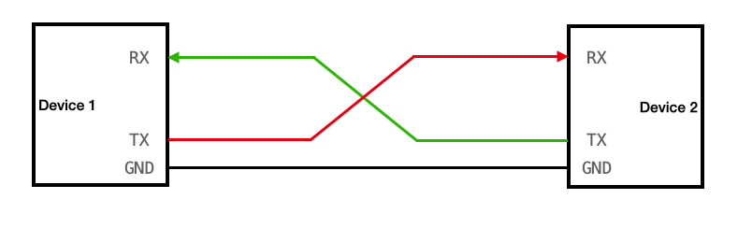
USART/UART

Slide 2
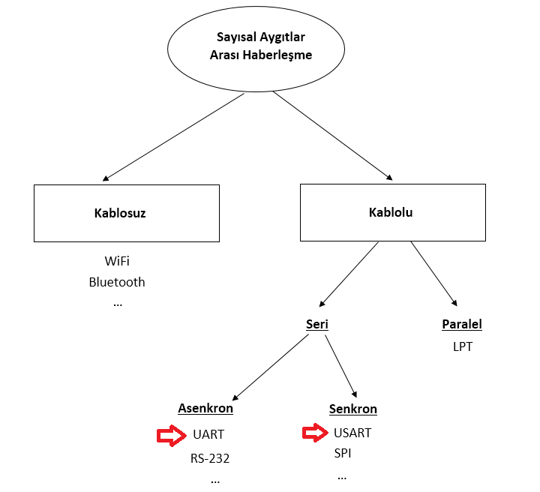
Giriş
Sayısal cihazlar arası iletişim teknolojik gelişmenin sağlanmasında büyük rol oynamıştır
Genel olarak kullanılan haberleşme teknikleri yandaki şekildeki gibi sınıflandırılabilir

Slide 3
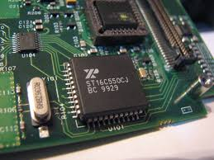
USART/UART
UART (Universal Asynchronous Receiver Transmitter) asenkron haberleşme protokolünü gerçekleyen bir donanımdır.
Bu donanım, harici bir entegre/çip olabileceği gibi bir MPU veya MCU’nun içinde dahili olarak da bulunabilir
USART ise (Universal Synchronous Asynchronous Reciever Transmitter) hem senkron hem de asenkron iletişim protokolünü destekleyen teknolojidir
Günümüz modern MPU ve MCU’ları USART/UART modüllerini dahili olarak barındırırlar
Bu dersimizde biz asenkron iletişim protokolüne ve UART’a odaklanacağız

Slide 4
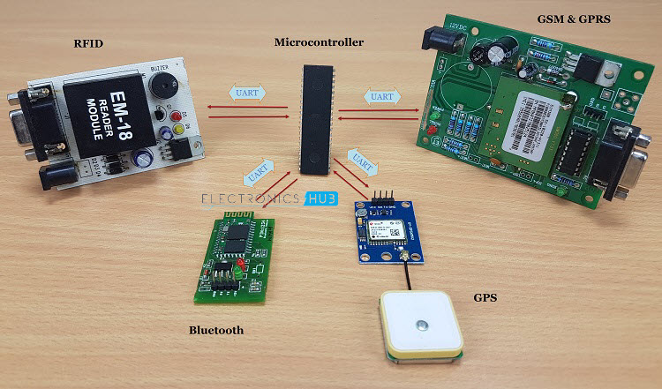
UART
Bugün bir çok teknoloji UART’ı kıllanmaktadır

Slide 5
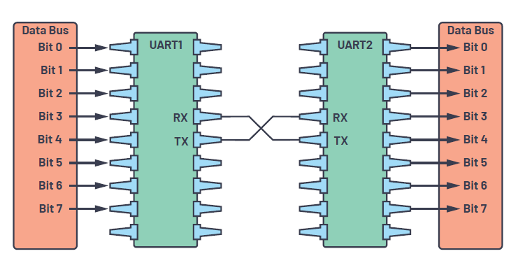
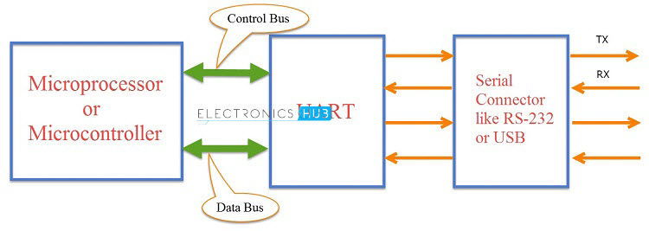
UART
UART’ın ana özelliklerinden biri paralel bilgiyi seri bilgiye ve seri bilgiyi de paralel bilgiye dönüştürmesidir
UART asenkron bir iletişim tekniği olduğu için bir senkron (clock) hattı kullanmaz. İletişim koordinasyonu ve zamanlama, özel bitler (start,stop vb) ile sağlanır
Her cihaz UART’ı kendi clock sinyallerini kullanarak gerçekleştirir
UART, farklı iletişim hızlarında gerçekleştirilebilir (ayarlanabilirlik) ve belirlenen iletişim hızı için her aygıt kendi clock sinyalini kullanır

Slide 6
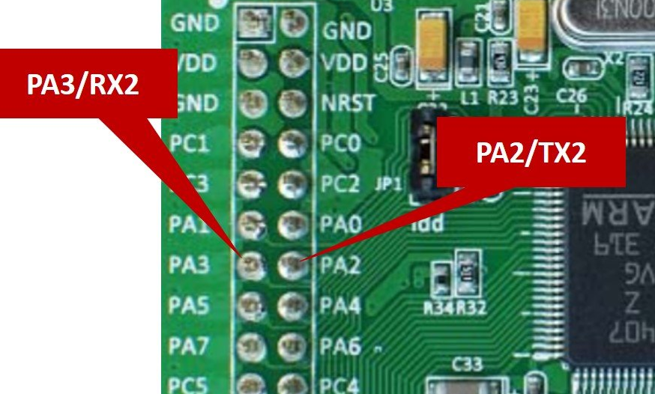
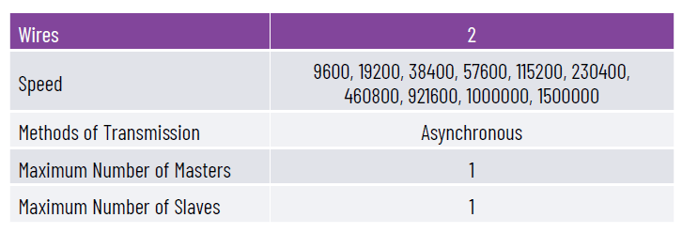
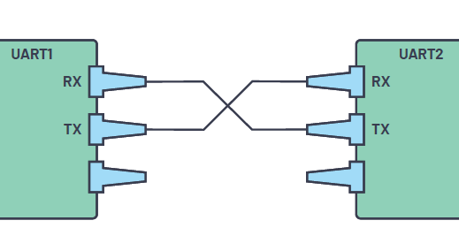
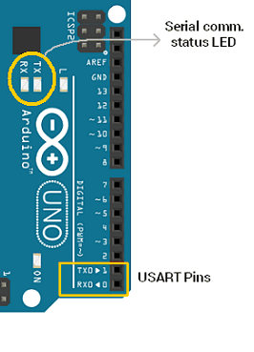
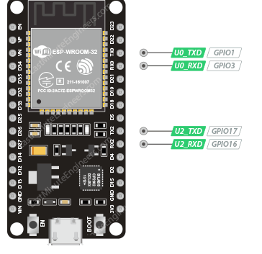
UART
UART full-duplex’dir ve ayarlanabilir iletişim hızı kullanırlar
UART içeren MPU/MCU’lar, bunun için özel portlar/pinlere sahiptirler (Tx/Rx)

Slide 7
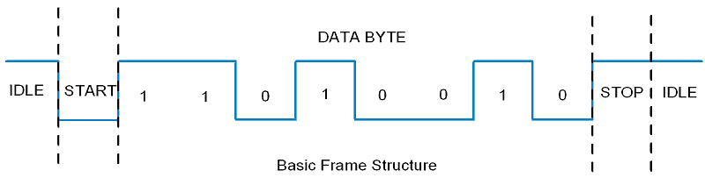
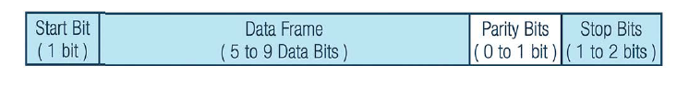
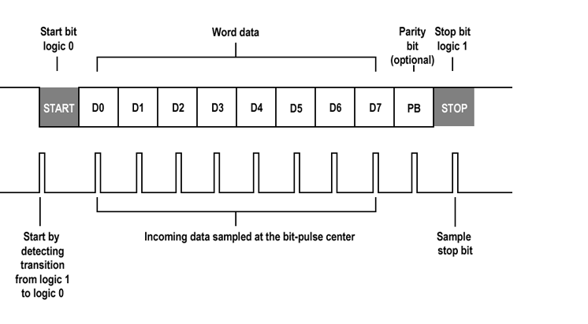
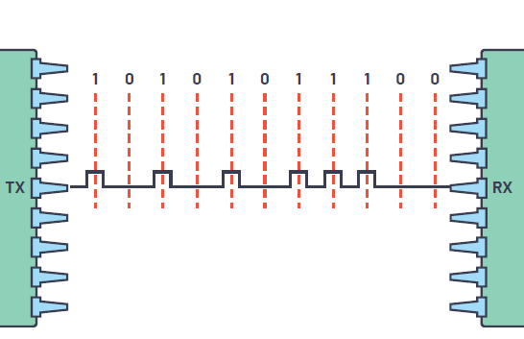
UART Çalışma Prensibi ve Ana Parametreleri
Senkronlama işreti kullanılmadığı için özel bitlere sahip bir iletişim çerçevesi (frame) kullanılır

Slide 8
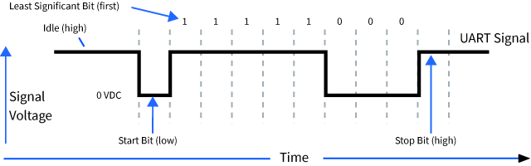
UART Frame
Start Biti : Göndericinin Tx pininde başlangıçta HIGH bilgisi bulunmaktadır. İletişim başlayacağı zaman bu durum LOW’a çekilir
Düşen kenar algılaması ile alıcı cihaz dinleme durumuna geçer

Slide 9
UART Frame
DATA: UART ile 5,6,7,8 ve 9 (parity kullanılmaz) bit’lik veriler taşınabilir. Bu her iki tarafında üzerinde anlaştığı bir değer olmalıdır
Veri gönderiminde ilk olarak LSB iletilir

Slide 10
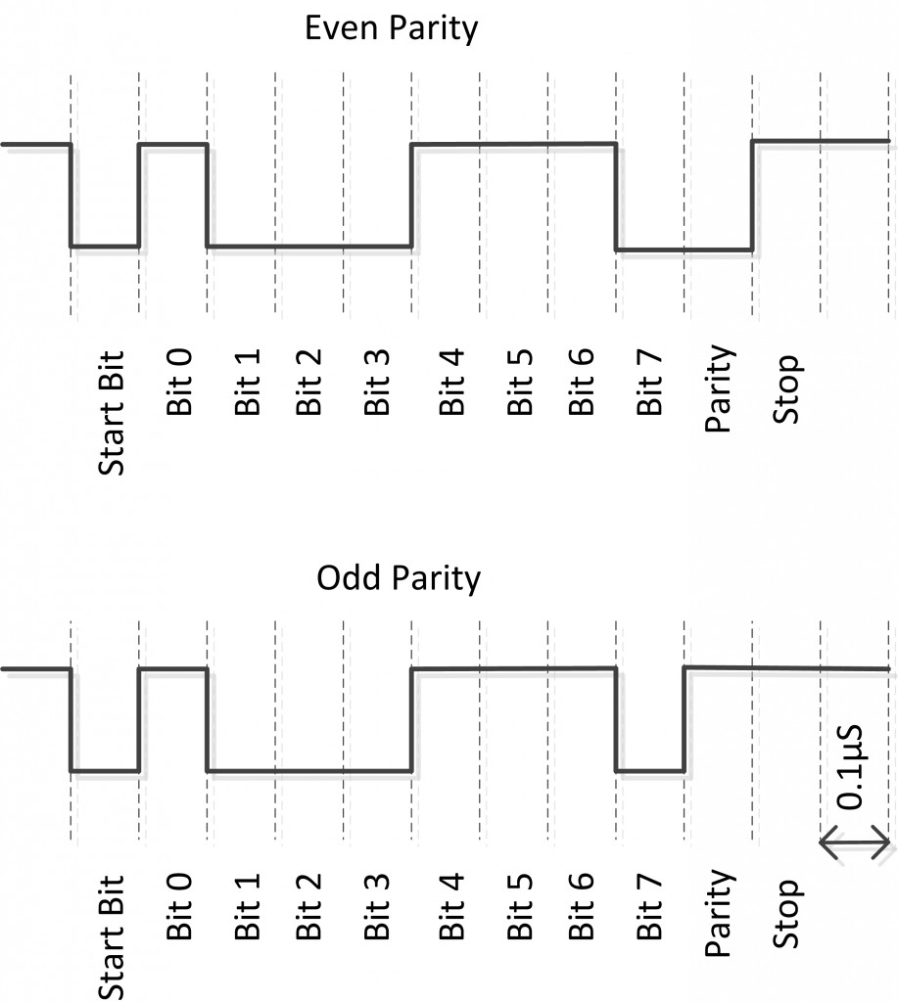
UART Frame
Parity Biti: Basit hata algılama yöntemi olan tek(odd)/çift(even) eşlenik (parity) biti veri iletiminde kullanılabilir
Bu bit her ne kadar kısa mesafe uygulamalarda tercih edilmese de (None), bu bitin kullanılması her iki tarafın üzerinde uzlaşmasına bağlıdır

Slide 11
UART Frame
Stop Biti: UART frame’nin tamamlandığını gösterir
Genel olrak 1 veya 2 bit ile ifade edilir
Stop bit/bitleri HIGH’dır

Slide 12
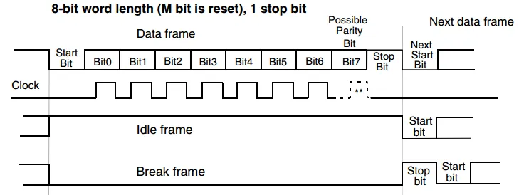
Özetle UART veri aktarımı

Slide 13
Soru?
Gönderici ve Alıcı arasında bir CLK hattının olmadığını biliyoruz:
Bu durumda gönderici ve alıcı farklı clock hızlarına sahipse veri gönderimi nasıl sağlanacak?
Alıcı hangi aralıklarla hattı dinleyecek?

Slide 14
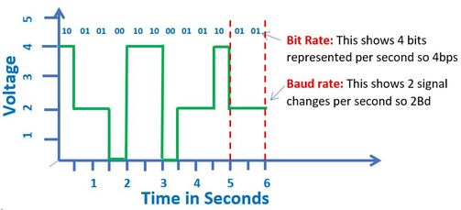
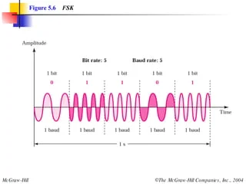
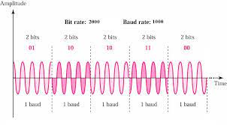
Sembol Kavramını Hatırlayalım
Sembol için voltaj, frekans veya faz bilgisi kullanılabilir

Slide 15

Baud Rate Kavramı
Baud rate: Bir sn içinde gönderilen «sembol» sayısıdır. Uygulamada «speed» olarak da ifade edilebilir
Eğer bir sembol bir bit ise bu durumda Baud=bps olacaktır
Her iki tarafta aynı baud bilgisine sahipse bu durumda kendi clock sinyallerini ve Timer’larını kullanarak bir bitlik süreyi ve gönderme okuma sürelerini balirleyebilir
Örnek: 9600 Baud, 1 sembol=1bit ise Bir bitlik süre yaklaşık 100 mikrosn olacaktır
Uygulamalarda genellikle 9600, 19200, 115200 vb. hızlar tercih edilir

Slide 16
Doğru zamanda bitlerin okunması
Alıcı devre genellikle kullanılan Baud hızının 16 katı oranında bir clock kullanır. Bunu kendi Timer yapısıyla üretir
Gürültü ve diğer bozucu faktörlerin etkilerinden korunmak için farklı sayıda örnek alabilir
Genellikle ilk START algılamasından 8 clock sonra START biti devam ediyor mu diye bir örnek daha alır
Sonraki örnekler artık 16 clock’da bir yapılır (oversampling)

Slide 17
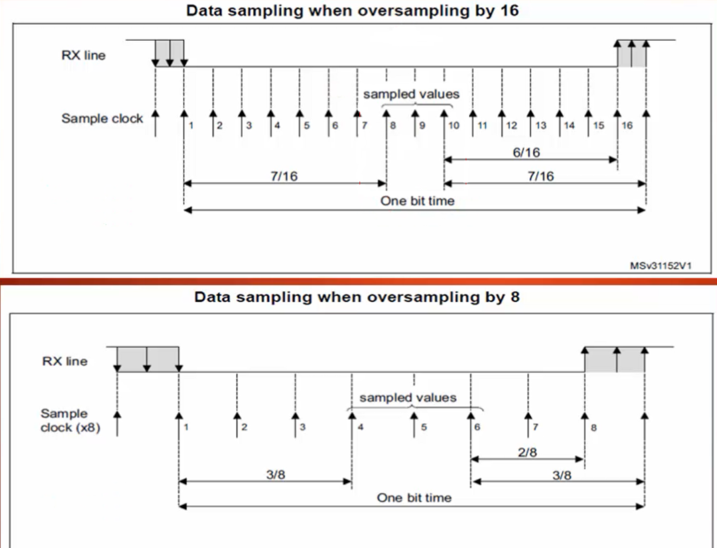
Oversampling (OVER8 olarak da bilinir)
Örnekleme için 8x mi yoksa 16x mi kullanılacağını ifade eder
Eğer 8 seçilirse receive duyarlılığı düşer ancak yüksek Baud hızlarına izin verir. Örnekler 4-5-6’ıncı yükselen kenarlarda alınır
Eğer 16 seçilirse receive duyarlılığı yüksek olur bu durumda kullanılacak Baud hızı daha düşük olabilir. Örnekler 8-9-10 yükselen kenarlarında alınır.
Alınan örnekler aynı olmazsa noise hatası üretilebilir

Slide 18
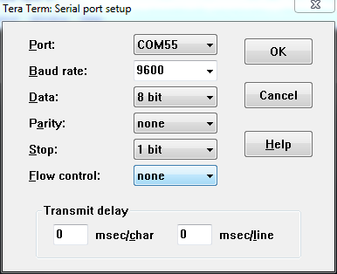
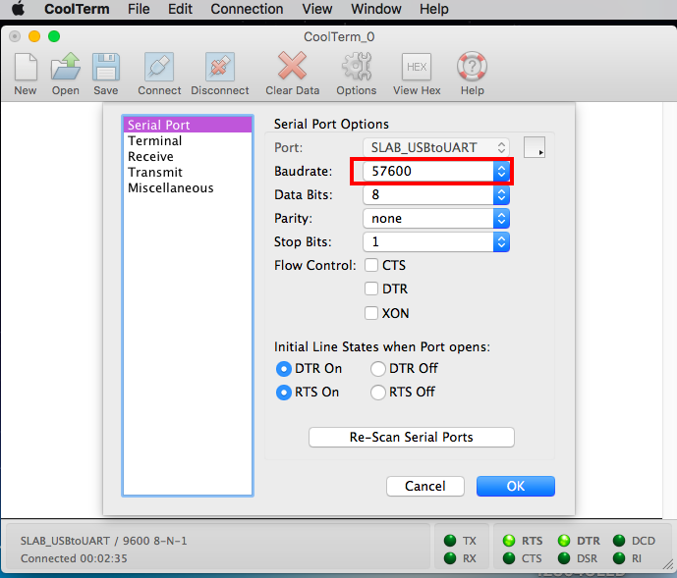
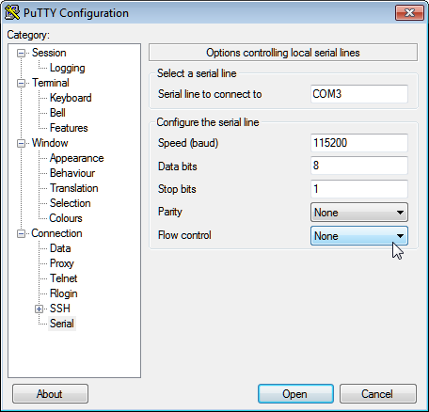
UART Ana parametreleri
Her iki tarafta iletişime başlamadan önce mutlaka aşağıdaki parametreler üzerine anlaşmış olmalıdır:
Baud Rate
Data Boyutu
Parity Tipi
Stop Biti

Slide 19
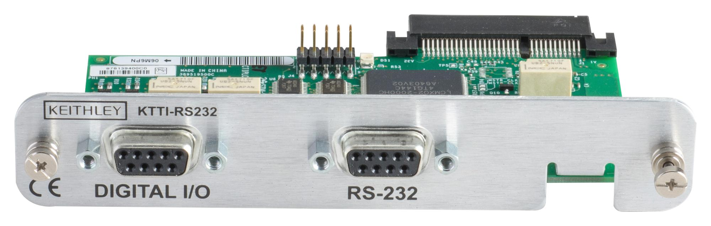
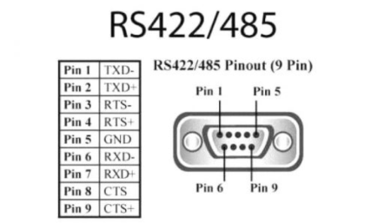
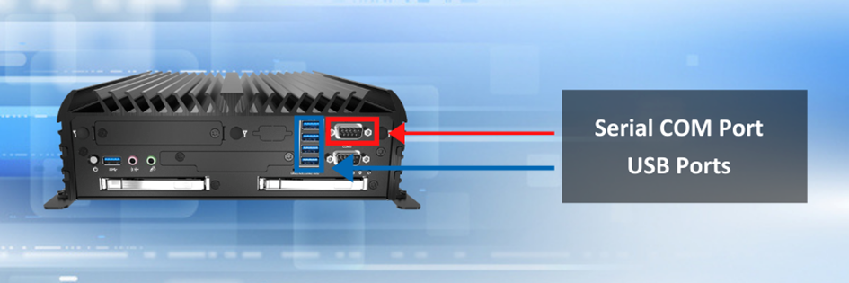
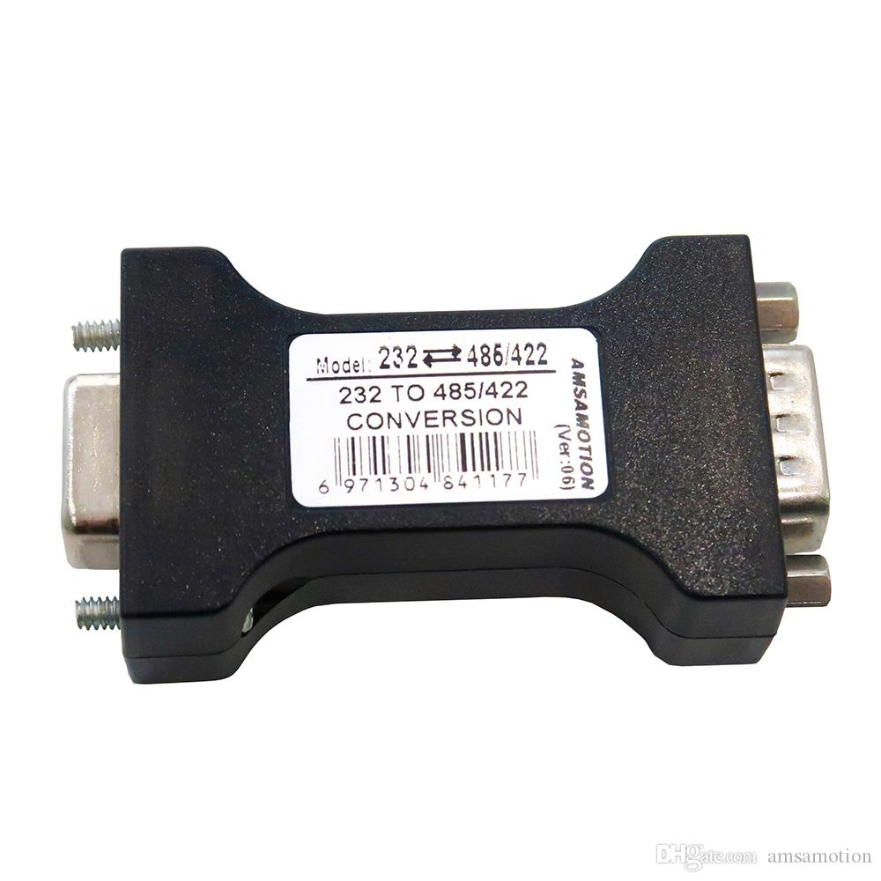
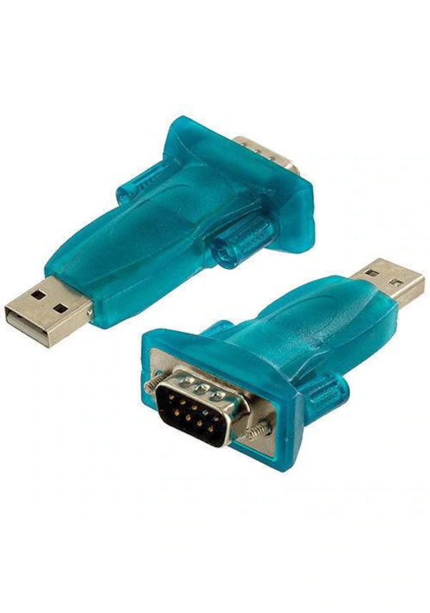
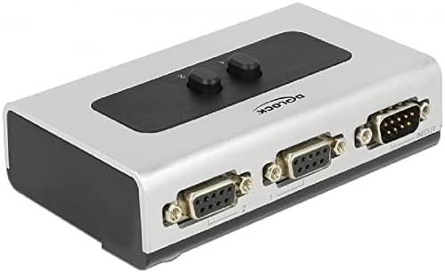
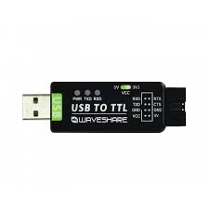
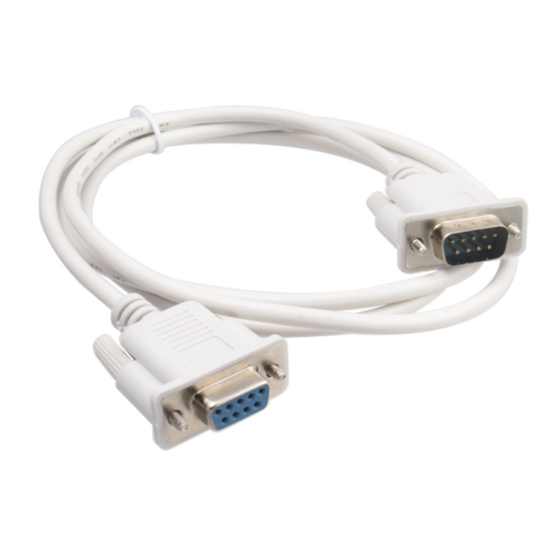
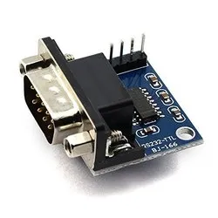
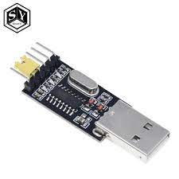
Asenkron İletişim Kullanan Teknolojiler
En bilinenler:
UART : TTL seviye
RS-232 : 15m Single iletişim
RS-422: 1.2Km 10-Slave
RS-485: 10Mbps, 32-Slave

Slide 20
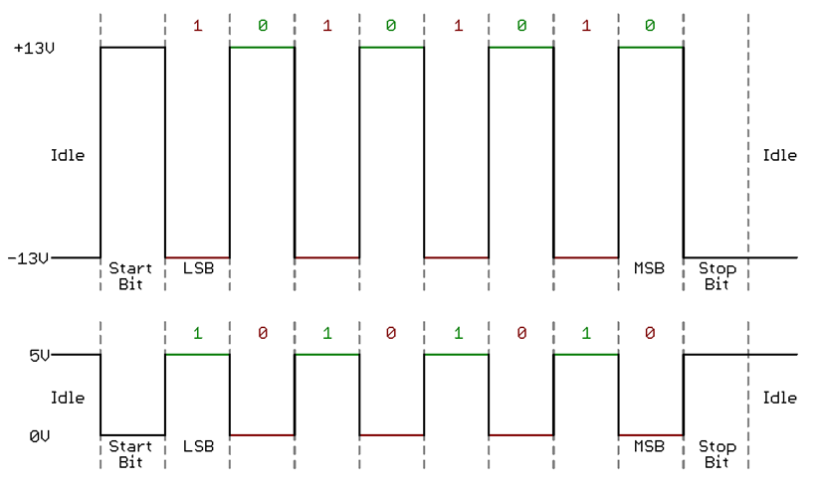
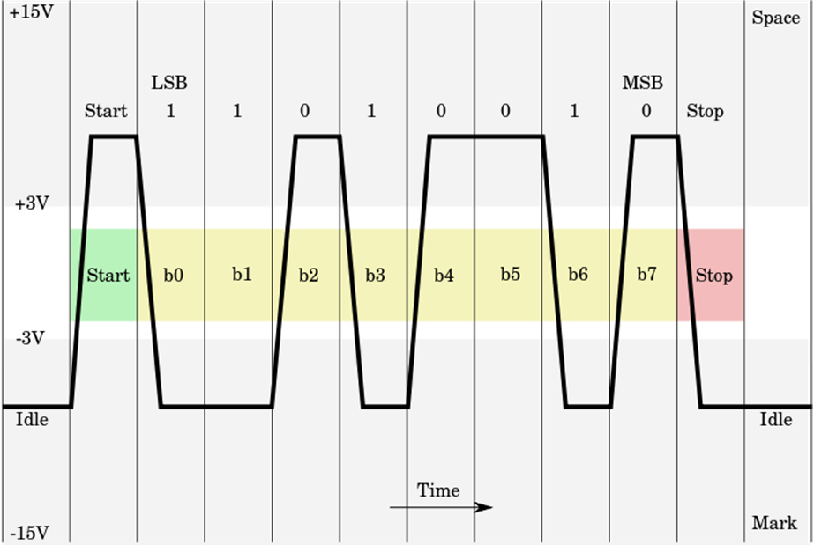
Voltaj farklılıklarına dikkat (TTL voltaj 0-5V)

Slide 21
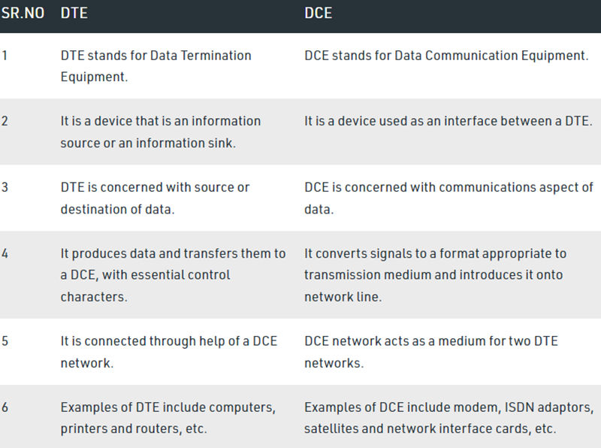
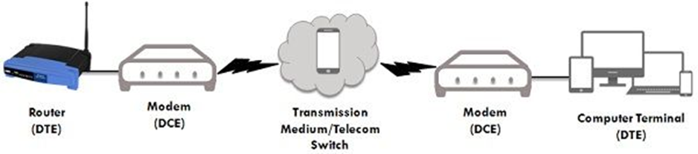
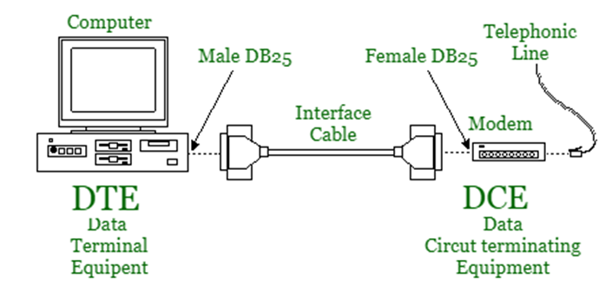
Örnek Asenkron İletişim

Slide 22
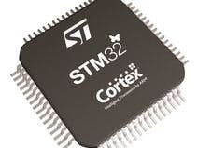
STM32 ‘de UART/USART
Full-Duplex asenkron iletişim
Fractional Baud Rate üreteci
LIN, IrDA, Smart Card protokol destekleri
Senkron iletişimler için Clock Output (CK) desteği
NRZ hat kodlaması
CTS/RTS
Polling, IT ve DMA mod
Senkron iletişim ile 4.5Mbs

Slide 23
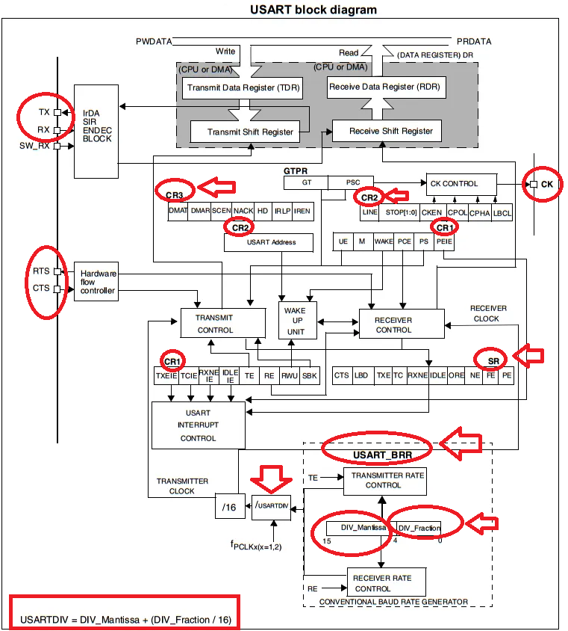

Slide 24
STM32 Temel Donanım Register’ları
USARTx ->CR1: Gönderim ve alma aktivasyonu, bit boytu belirleme, IT ayarları
USARTx ->CR2: Stop biti konfigürasyonu
USARTx ->CR3: DMA ayarları
USARTx ->BRR: Baud Rate ayarları (Mantisa ve Fraction değerleri buraya yüklenir)
USARTx ->DR: Gönderilen ve alınan data’nın saklandığı regiser
USARTx ->SR: Gönderimin başarılı (TC=1) veya alımın tamamlandığı (RXNE=1) takip edilir

Slide 25
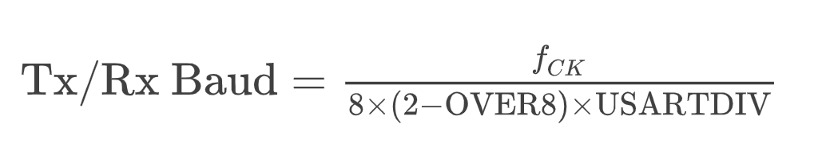
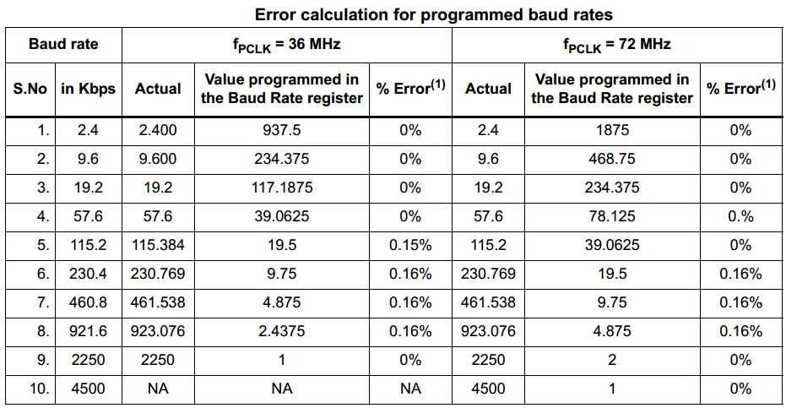
BRR’e yüklenecek (Baud Rate Ayarı) için Mantisa ve Fractional Değer Belirleme (Register Seviyesinde)
Yandaki tabloda OVER8=0 alınmıştır.
Fclk ilgili USART’ı besleyen clock hattının frekansını gösterir
Hesaplanan değerlerde tam kısım mantissa’ı gösterirken ondalıklı kısım fraction kısmını gönsterir. Fraction kısmı round(16xOndalıklı kısım) ile bulunur
Örnek: 9600 BR için Mantisa=234 ve fraction değeri round(16* 0.375) =6 olacaktır

Slide 26
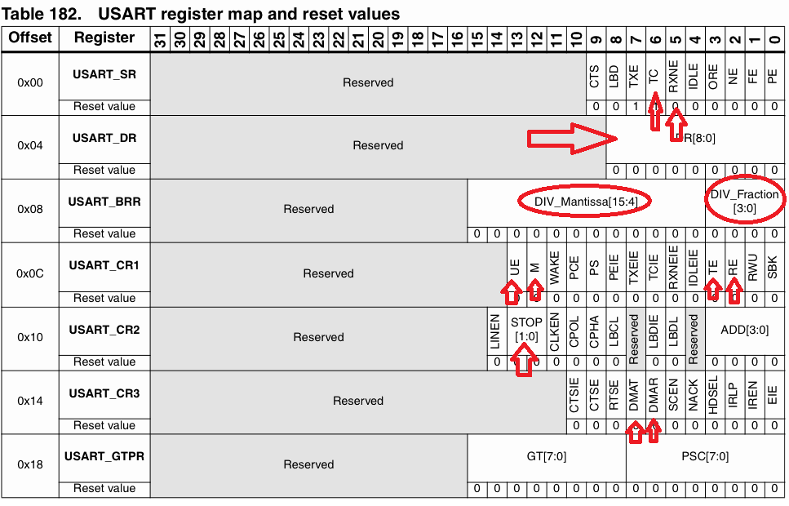

Slide 27
USART Error Mode Türleri
Overrun Error: Paket alımı hatası
Noise Error: Oversampling esnasında algılanılan hata
Framing Error: Stop bitinin algılanmaması durumunda oluşur
Parity Check Error: Olası eşlenik biti kontrolünde oluşan hata

Slide 28
STM32F ile Örnek UART Uygulaması
Bilgisayardan alınan rakamın 7 segment display’de gösterilmesi
Clock ayarları ve devre bağlantısı daha önceki uygulamalrdaki gibi yapılmıştır
Burada sadece ana adımlar gösterilecektir

Slide 29
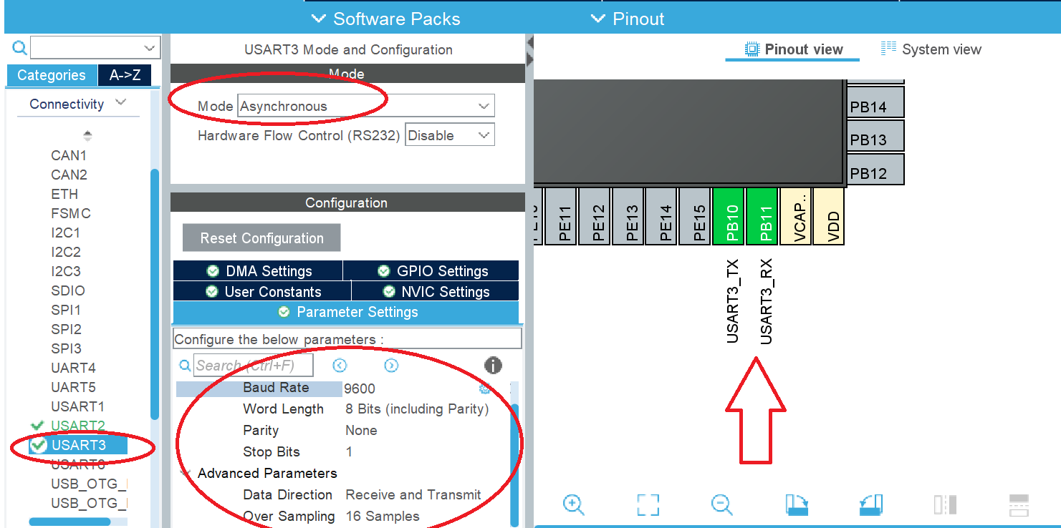

Slide 30
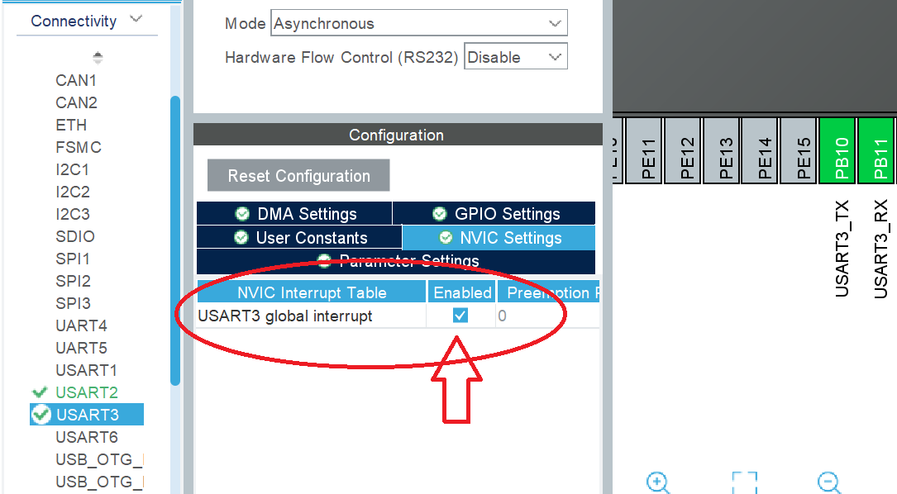

Slide 31
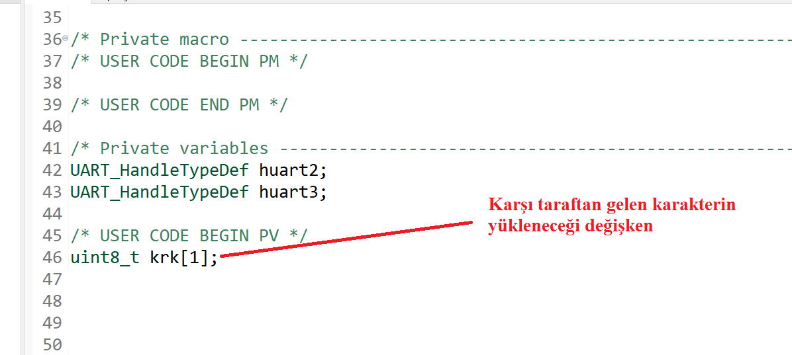

Slide 32
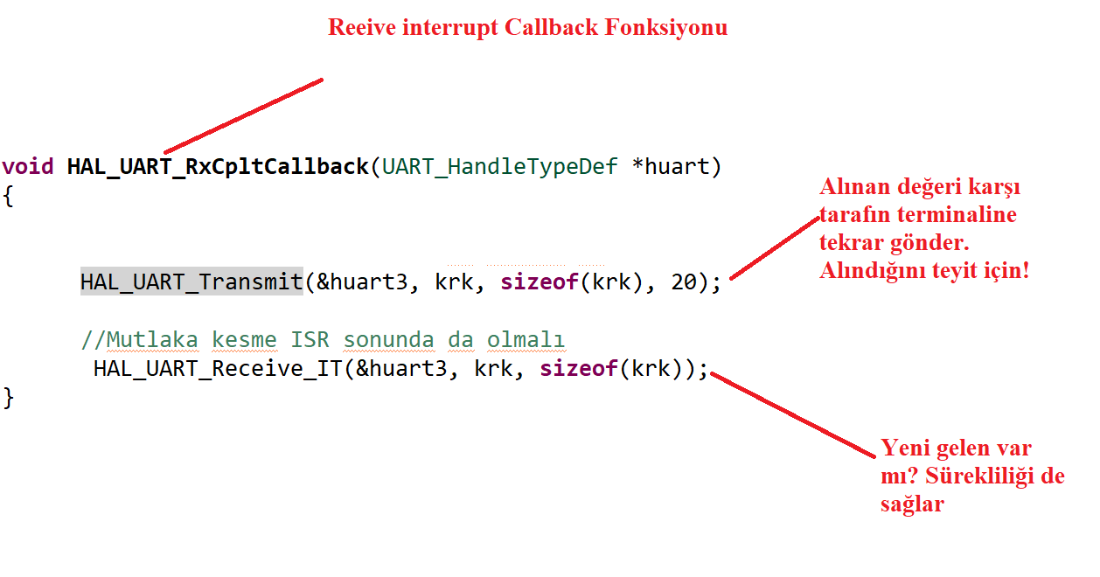

Slide 33
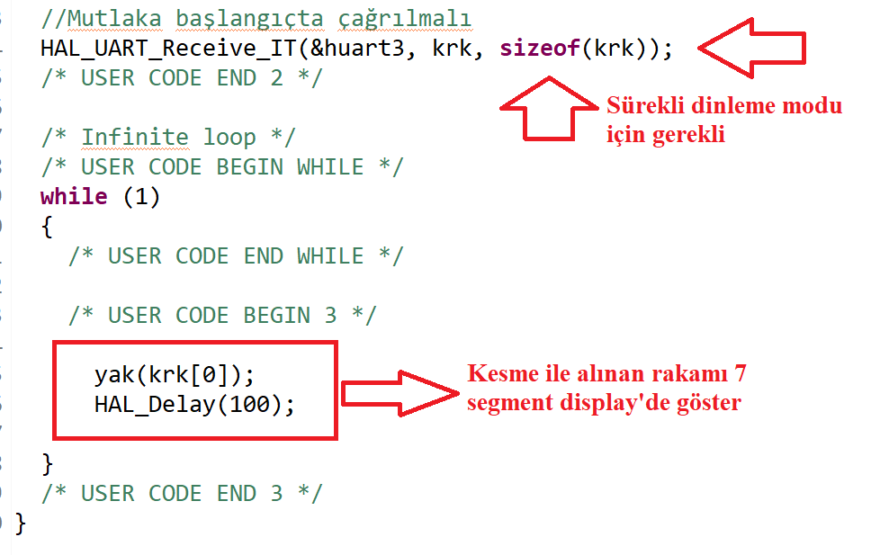

Slide 34
Dinlediğiniz için teşekkürler..
Kaynaklar:
www.st.com
Mastering STM32, Carmine Noviello, Lean Pub.-2018
UART: A Hardware Communication Protocol Understanding Universal Asynchronous Receiver/Transmitter, Eric Peña, Mary Grace Legaspi, Analog Devices
https://www.electronicshub.org/basics-uart-communication/
https://ece353.engr.wisc.edu/serial-interfaces/uart-basics/
https://deepbluembedded.com/

